Slide 1


Formation Gitlab
Les environnements
Béchir BEJAOUI
Formateur et consultant indépendant

Slide 2
Les environnements
Qu’est-ce qu’un environnement GitLab ?
Un environnement dans GitLab représente un contexte dans lequel l’application est déployée.
Cela peut être :
un environnement de développement (dev)
un environnement de test ou de recette (staging)
un environnement de production (production)
Chaque fois que GitLab déploie une application, il peut l'associer à un environnement spécifique
pour suivre son état, afficher les logs, et permettre des actions comme des rollbacks.

Slide 3
Les environnements
Pourquoi utiliser des environnements ?
Visualisation claire : GitLab vous montre dans l’interface les environnements actifs, les jobs déployés, les dates et statuts.
Gestion des versions : suivre quelle version tourne dans quel environnement.
Rollback facile : relancer un déploiement vers une version précédente.

Slide 4
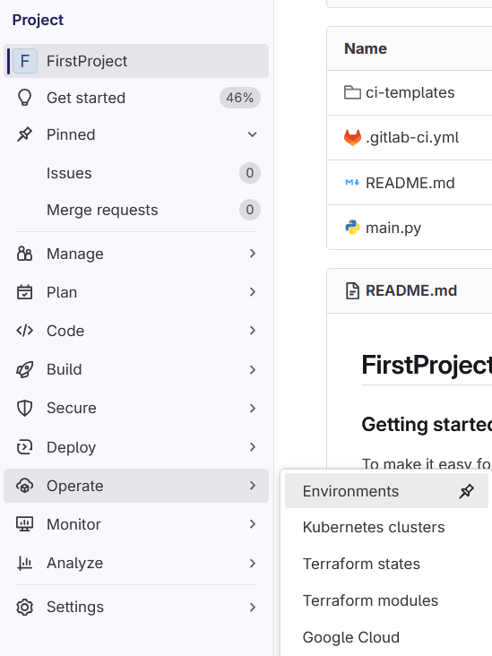
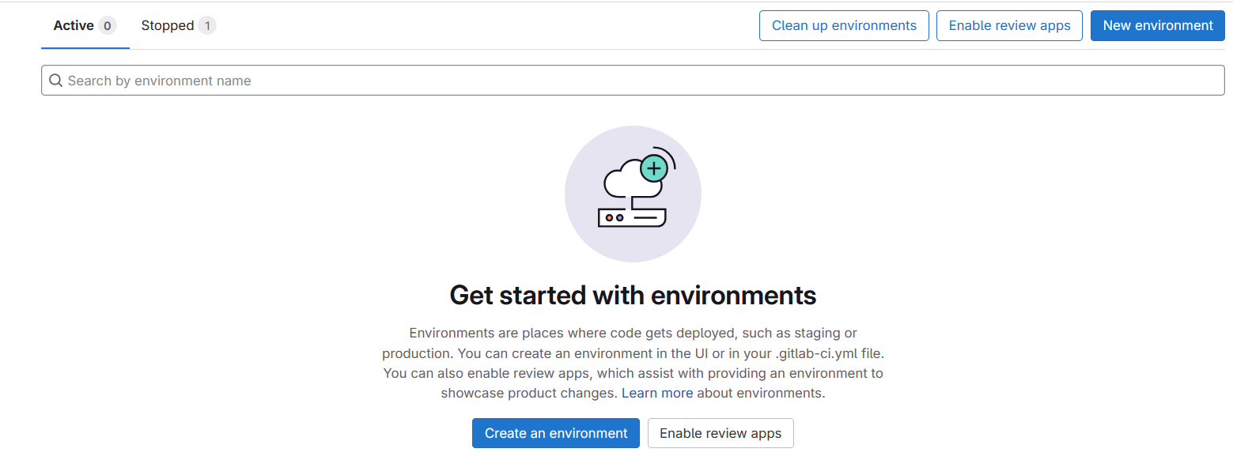
Les variables d’environnements
Chaque environnement peut avoir ses propres variables
(dans l’interface GitLab → Settings → CI/CD → Variables), ce qui permet :
d’utiliser des clés API différentes selon l’environnement
de protéger les déploiements (ex : restreindre les clés production)

Slide 5
Les variables d’environnements
Chaque environnement peut avoir ses propres variables
(dans l’interface GitLab → Settings → CI/CD → Variables), ce qui permet :
d’utiliser des clés API différentes selon l’environnement
de protéger les déploiements (ex : restreindre les clés production)

Slide 6
Les environnements temporaires
À quoi ça sert dans la vraie vie ?
Cas réel :
Un développeur crée feature-login
GitLab déploie une version isolée
Le testeur accède à l’URL spécifique
Une fois terminé → environnement supprimé

Slide 7
Les environnements temporaires
Pourquoi utiliser des environnements temporaires ?
review_app:
stage: deploy
script:
- echo "Déploiement"
environment:
name: review/$CI_COMMIT_REF_NAME
url: https://$CI_COMMIT_REF_NAME.monapp.dev
on_stop: stop_review_app
stop_review_app:
stage: cleanup
script:
- echo "Suppression"
environment:
name: review/$CI_COMMIT_REF_NAME
action: stop
when: manual

Slide 8
Les environnements temporaires
GitLab permet aussi la création d’environnements temporaires pour les branches ou MRs :
stages:
- init
- test
- cleanup
variables:
ENV_NAME: "review/$CI_COMMIT_REF_NAME"
ENV_URL: "https://$CI_COMMIT_REF_NAME.monapp.dev"
review_app:
stage: init
script:
- echo "Déploiement d'une review app..."
- echo "Nom de l'environnement : $ENV_NAME"
- echo "URL de l'environnement : $ENV_URL"
# Simulez ici un déploiement réel
environment:
name: $ENV_NAME
url: $ENV_URL
on_stop: stop_review_app
use_app:
stage: test
script:
- echo "Utilisation de l'application déployée..."
- echo "Nom de l'environnement utilisé : $ENV_NAME"
- echo "URL d'accès : $ENV_URL"
# Ici vous pouvez tester l'URL ou faire un curl si besoin
- curl --head --silent --fail $ENV_URL || echo "L'URL n'est peut-être pas encore accessible"
stop_review_app:
stage: cleanup
script:
- echo "Suppression de l'environnement temporaire..."
- echo "Nom : $ENV_NAME"
environment:
name: $ENV_NAME
action: stop
when: manual

